Slide 1
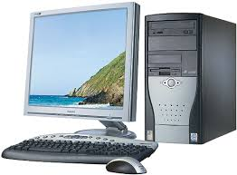
Історія обчислювальних та комп’ютерних пристроїв

Slide 2
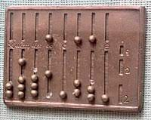
Римський абак
Абак - вид рахівниці.
Абак був розділений лініями та смужками, підрахунки здійснювалися за допомогою розташованого на смужках каміння або інших схожих предметів. Камінчик для грецького абаку називали псифос; похідною від цього слова стала назва для підрахунку — псифофорія, «розкладання камінців»

Slide 3
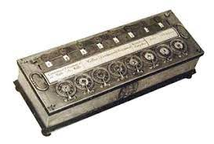
Паскаліна
Машина Паскаля являла собою механічний пристрій у вигляді шухлядки з численними, пов'язаними один з одним зубчастою передачею, шестернями. Числа вводилися в машину за допомогою відповідного повороту набірних коліщат. На кожне з цих коліщат, що відповідали одному десятковому розряду числа, були нанесені поділки від 0 до 9. При введенні числа, коліщатка прокручувалися до відповідної цифри. Зробивши повний оберт надлишок над цифрою 9 коліщатко переносило на сусідній розряд, зсуваючи сусіднє коліщатко на 1 позицію.

Slide 4
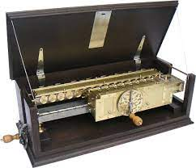
Арифмометр Лейбніца
Використовувався принцип зв'язаних кілець підсумовуючої машини Паскаля, але Лейбніцц ввів у неї рухомий елемент (прототип каретки настільного калькулятора), що дозволив прискорити повторення операції додавання, необхідне при перемножуванні чисел. Замість коліщат і приводів у машині Лейбніца використовувалися циліндри з нанесеними на них цифрами. Кожен циліндр мав дев'ять рядів виступів або зубців. При цьому перший ряд містив один виступ, другий ряд — два виступи і так аж до дев'ятого ряду, що містив відповідно дев'ять виступів. Циліндри з виступами були рухомими.

Slide 5
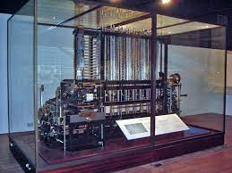
Машина Беббіджа
Машина Беббіджа — механічний апарат, призначений для автоматизації обчислень шляхом апроксимаціїї функцій многочленами і обчислення скінченних різниць.
Особливість цієї машини полягала в тому, що для виконання операцій їй була потрібна не людина, а набір інструкцій. Такі інструкції представляли собою визначений візерунок дірочок на карточках-перфокартах. Вони стали прикладом перших обчислювальних програм. Нажаль, цю аналітичну машину не вдалося довести до робочого стану.

Slide 6
Покоління ЕОМ
І - електронно-обчислювальні машини на лампах електронного типу .
ІІ - види комп’ютерів, які працювали на основі транзисторів.
ІІІ – поява мікросхем.
IV - створення великих інтегральних схем, де один кристал мав пару десятків тисяч елементів електричного типу.
V – перехід до мікропроцесорів.

Slide 7
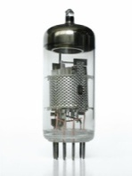
Перше покоління (50-ті роки ХХ ст.)
Елементна база комп'ютерів першого покоління – вакуумні електронні лампи. Тисячі ламп були у металевих шафах, які займали багато місця і важили десятки тонн. Охолодження машини забезпечували потужні вентилятори. Програмування виконували в кодах машини. Швидкодія становила декілька тисяч операцій за секунду. Невелика оперативна пам’ять.

Slide 8
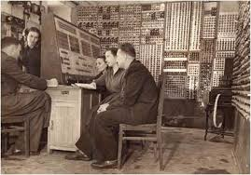

Slide 9
Друге покоління (60-ті роки ХХ ст.)
Елементна база комп'ютерів другого покоління – транзистори, які є значно менші від ламп. Розміри комп'ютера зменшилися а можливості збільшилися. З'явилися мови програмування високого рівня та програмне забезпечення. Швидкодія становила сотень тисяч операцій за секунду. Значно збільшилася оперативна пам’ять.

Slide 10
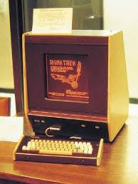

Slide 11
Третє покоління (70-ті роки ХХ ст.)
Елементна база комп'ютерів третього покоління – інтегровані пристрої ( інтегральні схеми, чіпи). Інтегрований пристрій – це невелика пластинка з кремнію, на якій нанесено транзистори. Розвинулось програмне забезпечення. Швидкодія становила кілька мільйонів операцій за секунду. Збільшилася ємність оперативної пам’яті. Клавіатура могла бути відділена від комп'ютера. Зберігали інформацію на магнітних стрічках. Однокристальні процесори одержали назву мікропроцесорів.

Slide 12
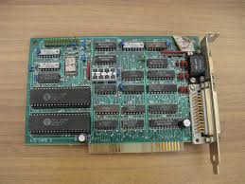
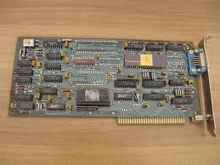
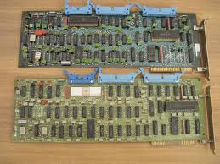
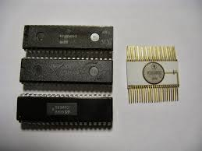

Slide 13
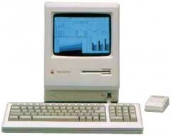
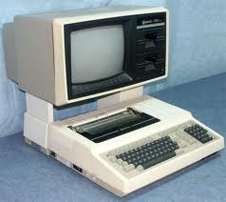
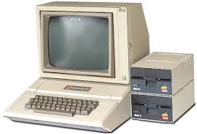

Slide 14
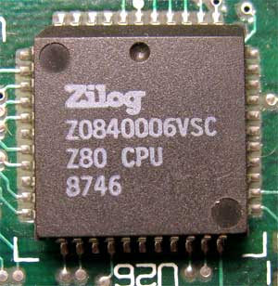
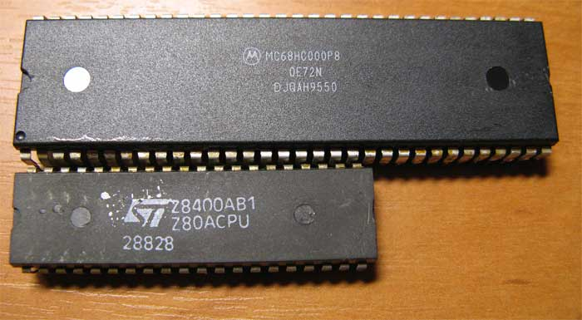
Четверте покоління (80-ті роки ХХ ст.)
Елементна база комп'ютерів четвертого покоління – великомасштабні інтегровані пристрої . На квадратному сантиметрі малого кристалу кремнію містились десятки тисяч елементів. Швидкодія збільшилась до мільярда операцій за секунду. Збільшилася ємність оперативної пам’яті. Відбувся поділ компютерів на обчислювальні машини-мейнфрейми та ПК.

Slide 15
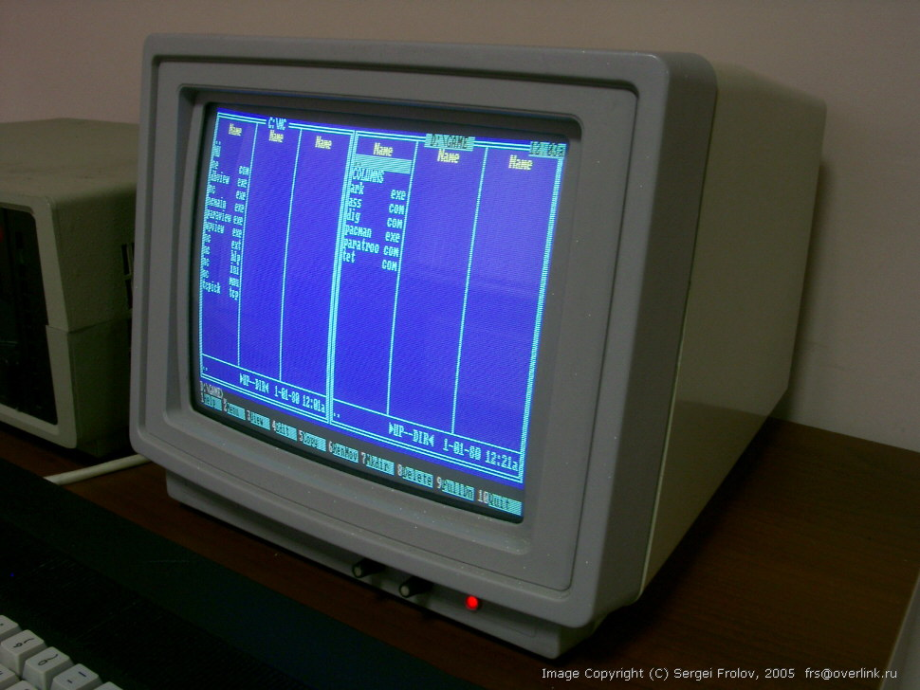

Slide 16
П'яте покоління (90-ті роки ХХ ст.)
Елементна база комп'ютерів п’ятого покоління – надвеликомасштабні інтегровані пристрої . На квадратному сантиметрі малого кристалу кремнію містились сотні тисяч елементів. Швидкодія перейшла рубіж 1 мільярда операцій за секунду для однопроцесорного комп'ютера і 1 трильйона операцій – для багатопроцесорної системи. Збільшилася ємність оперативної пам’яті. Створено нові операційні системи. Мільйони комп'ютерів були з'єднані в мережі.

Slide 17
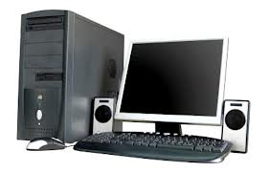
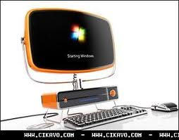
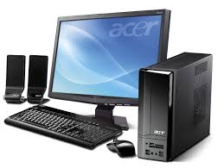
Сучасні комп'ютери

Slide 18
Фізкультхвилинка
Виконуємо нейровправи:
“Кулак-долоня”,
“Яблуко-черв’ячок”,
“Во-ок”,
“Вухо-ніс”

Slide 19
Засвоєння нових знань, формування вмінь
Виконати тренувальне завдання з підручника ст. 51 “Працюємо з компютером”,
Можна скористатися алгоритмом розв’язування вправи, користуючись посиланням: https://www.youtube.com/watch?v=a4Tb6TEXK1o

Slide 20
Підсумок уроку
●Які етапи розвитку ІТ ви знаєте?
●Які ви знаєте перші пристрої для обрахунків?
●Які перші ПК ви знаєте? Коли вони були створені?
●Яка роль українських вченних у розвитку комп’ютерної техніки?

Slide 21
Домашнє завдання
Опрацювати п. 2.4,
виконати завдання 2 ст. 51 підручника.

